Slide 1
НАРКОТИКАМ НЕТ!

Slide 2
НАРКОТИКИ. ЧТО ЭТО? Употребление любого из таких веществ может искалечить человеческую жизнь и даже убить.
Вещества, действующие на мозг и вызывающие привыкание:
Психоактивные вещества (ПАВ)
Наркотики, наркотические вещества
Алкоголь
Некоторые лекарственные средства
Токсические вещества

Slide 3
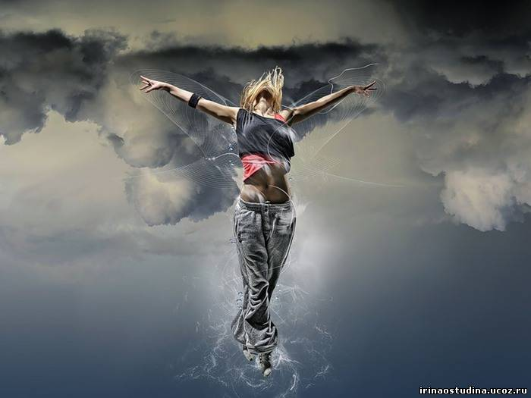
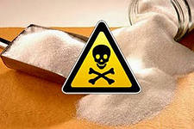
ДЕЙСТВИЕ НАРКОТИКОВ
- вызывают эйфорию;
- вызывают зависимость (психическую и/или физическую);
- наносят вред психическому и/или физическому здоровью;
- приводят к летальному исходу!

Slide 4
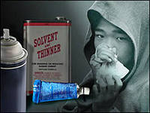
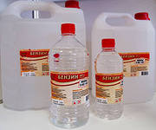
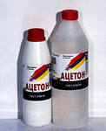
ХИМИКАТЫ-ИНГАЛЯНТЫ

Slide 5
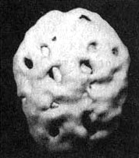
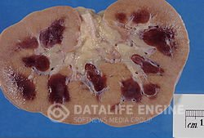
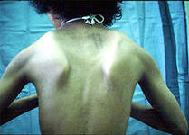
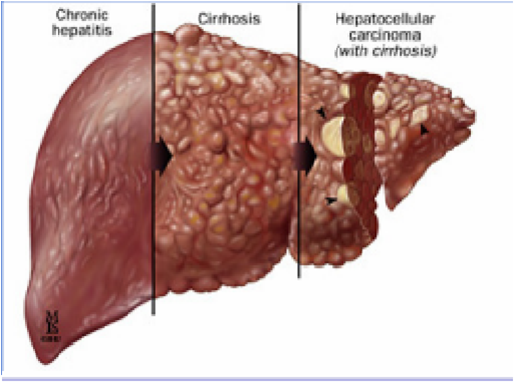
ПОСЛЕДСТВИЯ
Мышечная слабость, затруднения при ходьбе, потеря веса, нарушение работы печени и почек, серьезное повреждение головного мозга и нервной системы, проблемы с памятью, снижение способности мыслить…
При употреблении ингалянтов

Slide 6
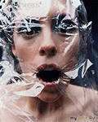
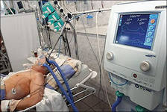
ПОСЛЕДСТВИЯ
Асфиксия, потеря сознания, кома и внезапная СМЕРТЬ
При передозировке

Slide 7
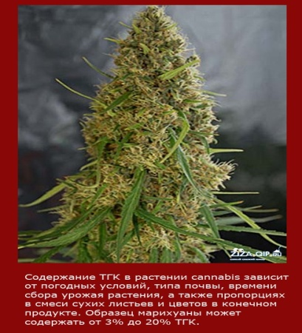
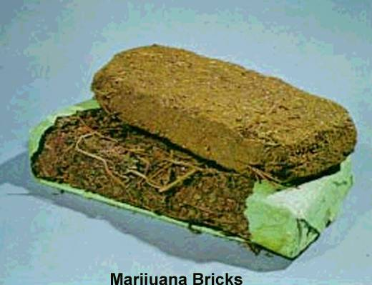
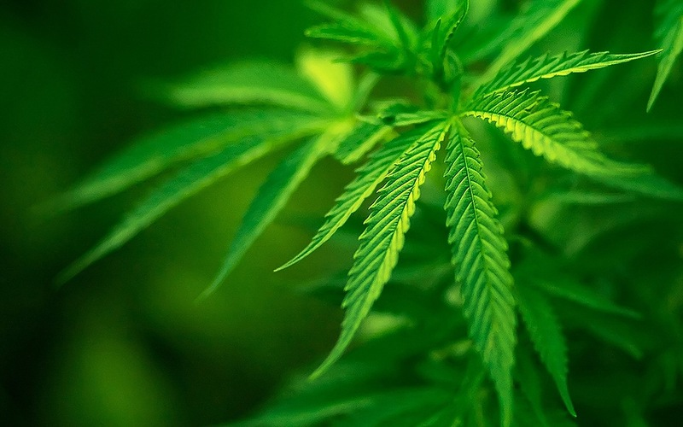
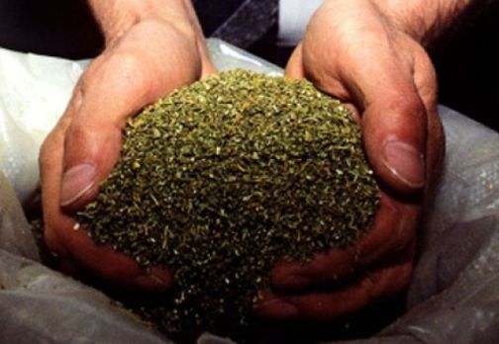
МАРИХУАНА

Slide 8
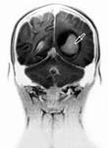
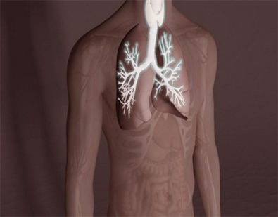
ПОСЛЕДСТВИЯ
Развитие заболеваний дыхательной системы, рак легких и развитие злокачественных опухолей мозга, поражение иммунной и половой системы
При употреблении марихуаны

Slide 9
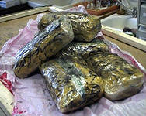
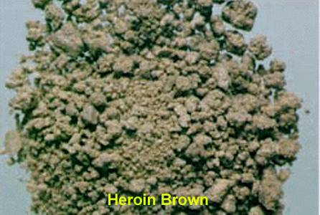
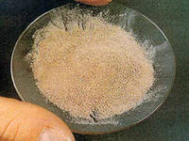
ГЕРОИН

Slide 10
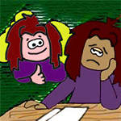
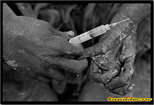
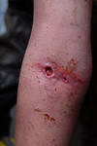
ПОСЛЕДСТВИЯ
Смена настроений, рубцевание и сжатие вен, заболевания печени и почек, физический и психологический износ организма.
При употреблении

Slide 11
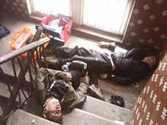
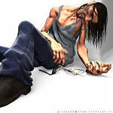
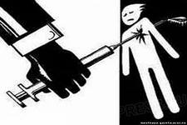
ПОСЛЕДСТВИЯ
Сужение зрачков до размера булавочной головки, низкое АД, медленный и нарушенный ритм сердцебиения, низкая температура тела, глубокий сон, ступор, кома, СМЕРТЬ.
При передозировке

Slide 12
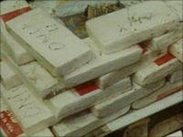
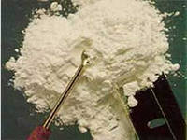
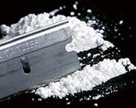
КОКАИН

Slide 13
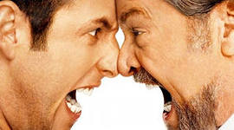
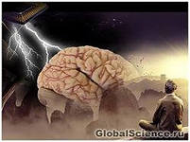
ПОСЛЕДСТВИЯ
Нервозность, повышенная возбудимость, смена настроений, галлюцинации, бессонница, подавленный аппетит наряду с постоянным чувством голода, импотенция, сердечная аритмия, мышечные спазмы, боль в груди
При
употреблении

Slide 14
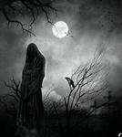
ПОСЛЕДСТВИЯ
Бред, учащенное нарушенное поверхностное дыхание, конвульсии, потеря сознания, СМЕРТЬ
При
передозировке

Slide 15
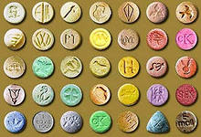
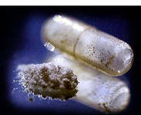
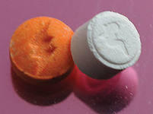
ЭКСТАЗИ
Метилендиоксиметиламфетамин. Число погибших от «экстази» измеряется сотнями. Не случайно он был отнесен к числу самых опасных наркотических средств и запрещен во всех странах ООН.

Slide 16
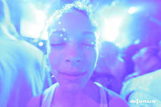
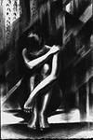
ПОСЛЕДСТВИЯ
Эйфория, галлюцинации, сильное обезвоживание организма, тошнота, судороги, апатия и депрессия.
При
употреблении

Slide 17
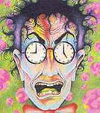
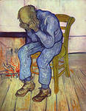
ПОСЛЕДСТВИЯ
Разрушение печени, почек, импотенция, расстройства психики, сердечно-сосудистая недостаточность
При систематическом употреблении

Slide 18
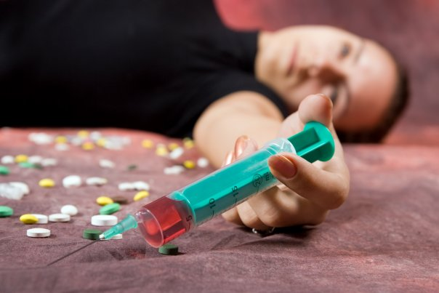
НАРКОЗАВИСИМОСТЬ

Slide 19
С ЧЕГО ВСЕ НАЧИНАЕТСЯ…

Slide 20
1. Любопытство
Естественное любопытство, желание «просто попробовать»

Slide 21
2. Активный поиск
Поиск новых видов «кайфа», новых ощущений; неосознанный или осознанный поиск путей ухода от жизненных трудностей

Slide 22
3. НЕУВЕРЕННОСТЬ В СЕБЕ - Неумение сказать НЕТ - Страх прослыть «белой вороной» - Трудности с пониманием собственных границ

Slide 23
4. БЕЗРАЗЛИЧИЕ К СЕБЕ, К СВОЕЙ ЖИЗНИ

Slide 24
5. ПОПАДАНИЕ ПОД ВЛИЯНИЕ МИФОВ

Slide 25
6. ОТСУТСТВИЕ ИНФОРМАЦИИ
Незнание того, как на самом деле действуют наркотики на психику и организм человека

Slide 26
ЧЕМ ВСЕ ЗАКАНЧИВАЕТСЯ…

Slide 27
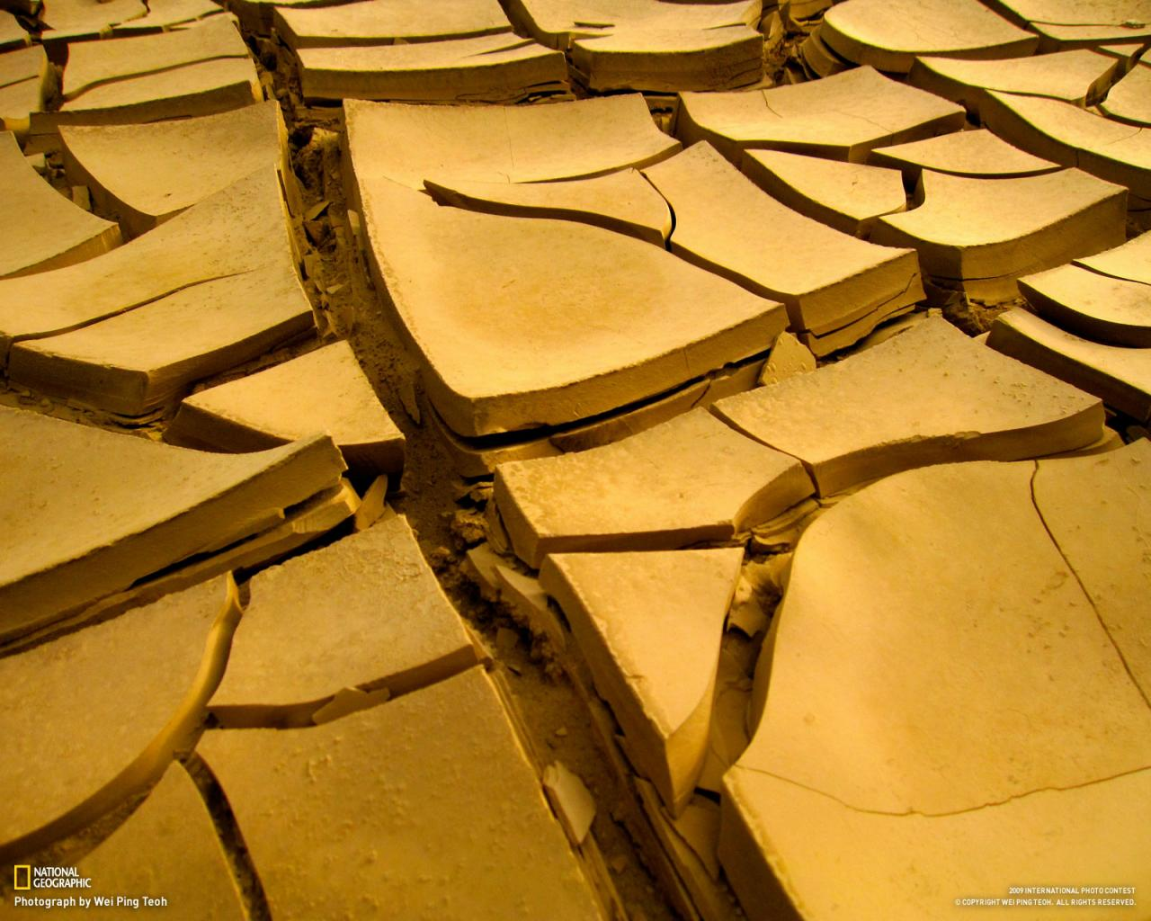
СМЕРТЬ

Slide 28
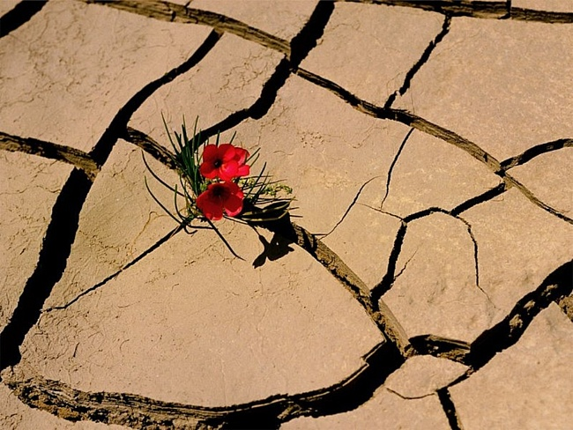
МЫ ВЫБИРАЕМ ЖИЗНЬ!!!

